Slide 1
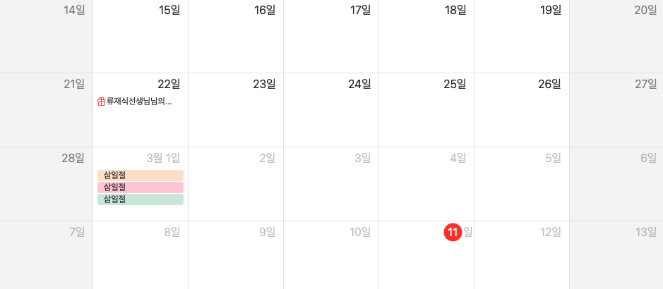
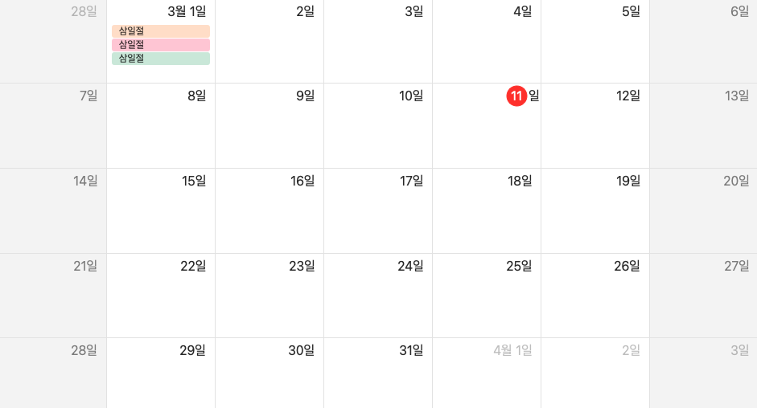
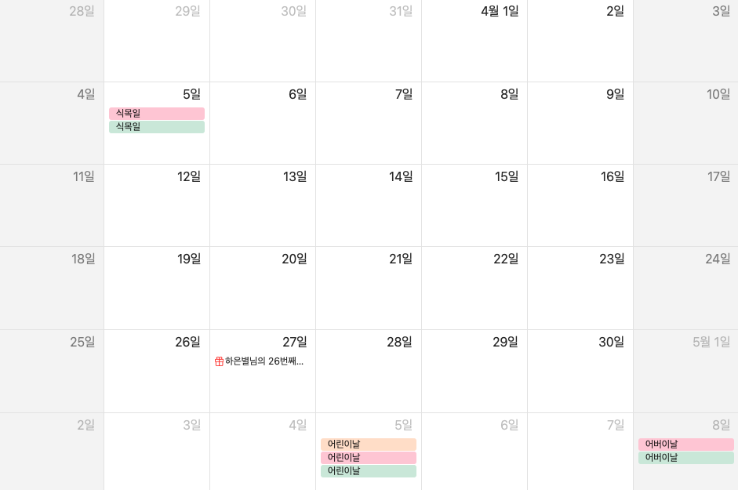
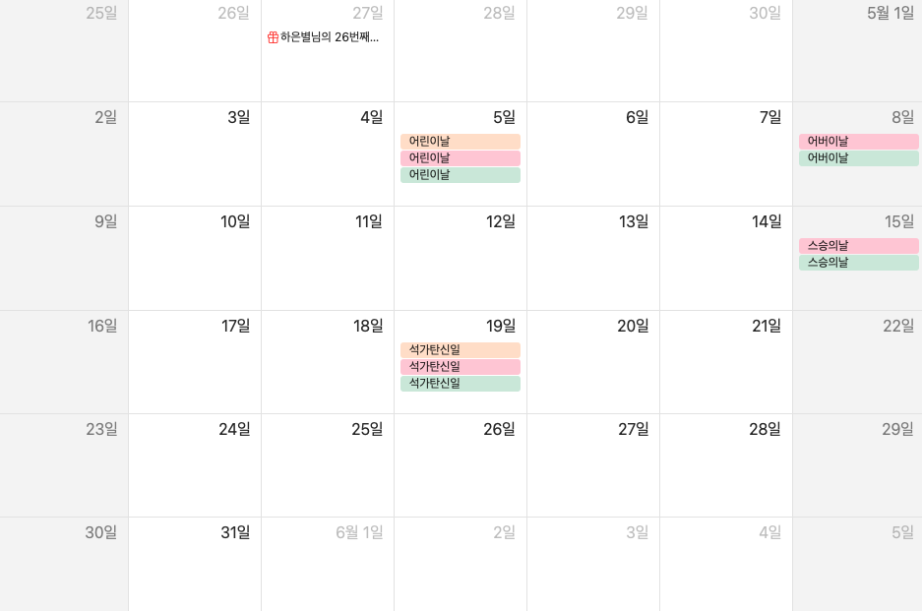
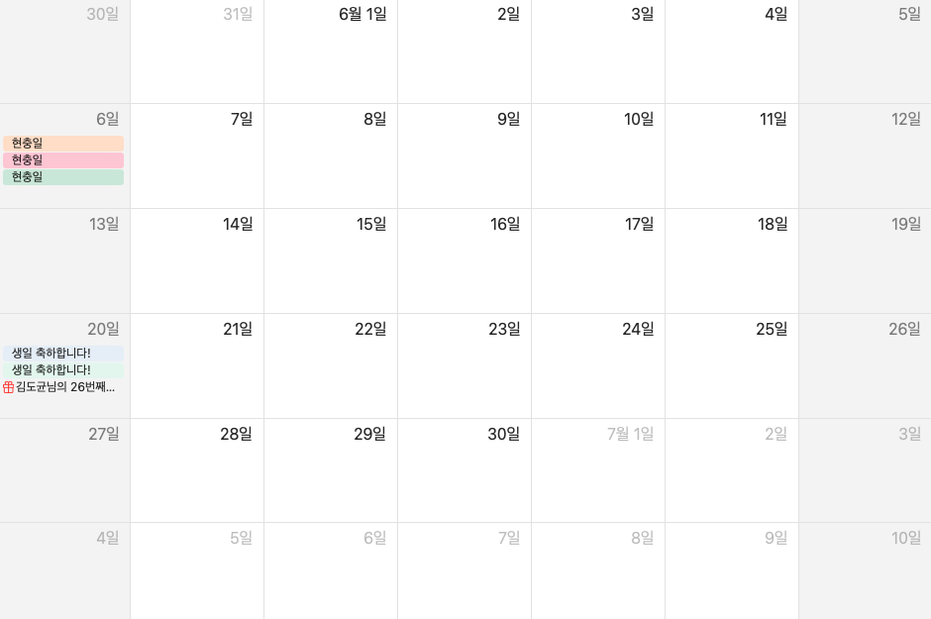
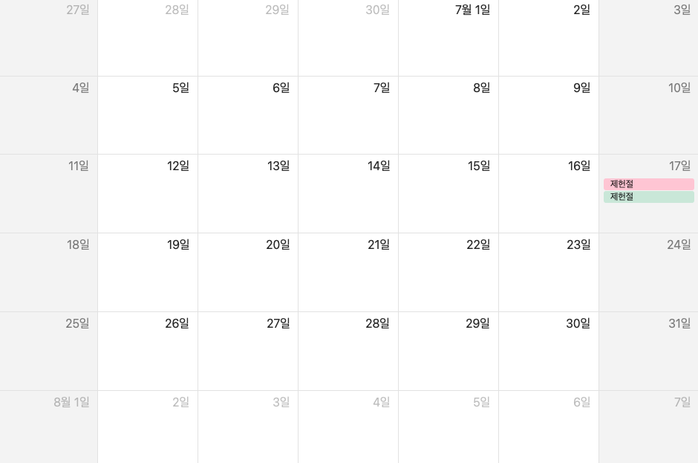
📋 기술 조사 및 기획
목표 설정
-> 기획이 끝나는대로!
-> 다음 회의 때
-> 담당자와 같이!
🛠 1차 개발기간
🔥 2차 개발기간
👽 TBD

